Slide 1
Eletricidade Instrumental Indutores
Prof. : César Augusto

Slide 2
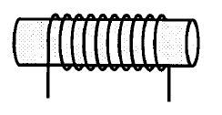
Indutores
Indutor ou bobina é um dispositivo formado por um fio esmaltado (com o objetivo de isolar os fios) enrolado em torno de um núcleo.
Os núcleos de ferro e ferrite têm como objetivo reduzir a dispersão das linhas de campo
Sua função é armazenar energia através de um campo magnético

Slide 3
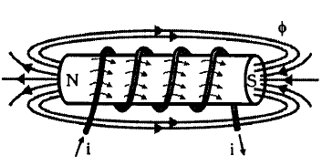
Indutores
Ao passar uma corrente elétrica pelas espiras, cada uma delas cria ao seu redor um campo magnético,
No interior do condutor, as linhas se somam
criando uma concentração de fluxo
Magnético: ɸ
O sentido do campo é dado pela regra da mão direita.

Slide 4
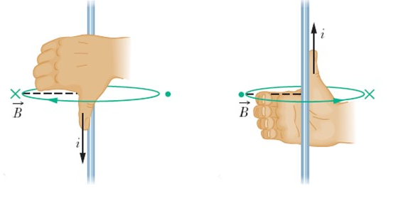
Indutores
Regra da mão direita

Slide 5
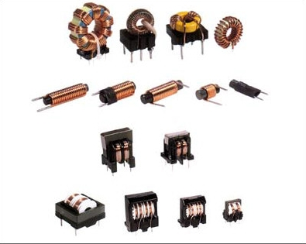
Indutores
Exemplos reais

Slide 6
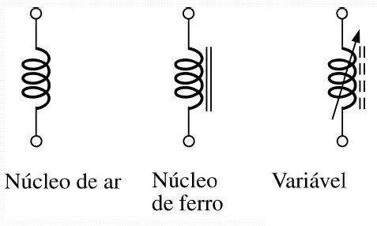
Indutores
O símbolo do indutor depende do material usado como núcleo.

Slide 7
Indutores
Pelo sentido das linhas de campo, o indutor fica polarizado magneticamente,
Isto é, cria um polo norte por onde sai o fluxo magnético e um polo sul por onde entra o fluxo magnético,
Comportando-se como um ímã artificial, chamado de eletroímã.

Slide 8
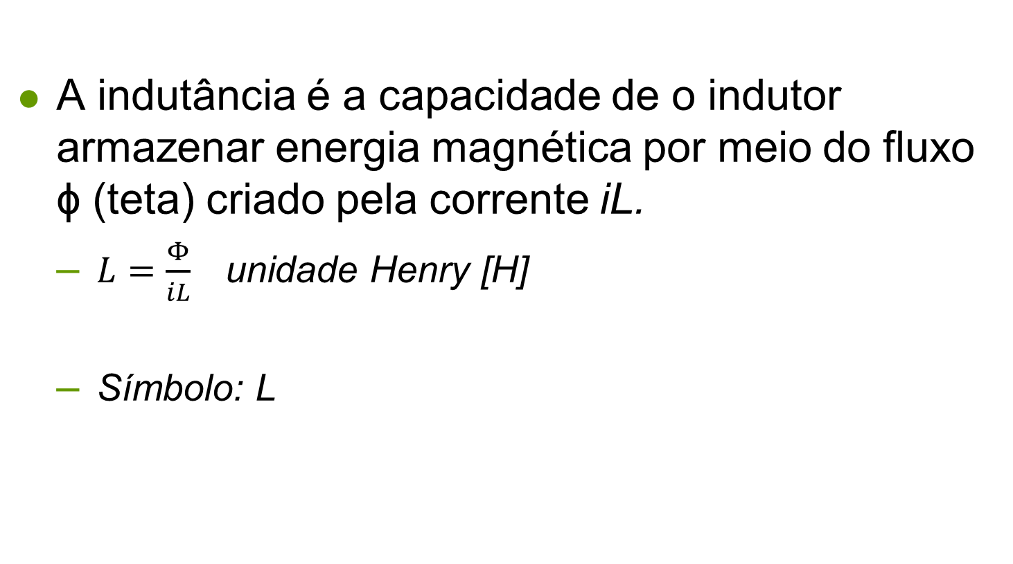
Indutância
A indutância é a capacidade de o indutor armazenar energia magnética por meio do fluxo ϕ (teta) criado pela corrente iL.
$L=\frac{Φ}{iL}$ unidade Henry [H]
Símbolo: L

Slide 9
Indutância
A indutância é a capacidade de o indutor armazenar energia magnética por meio do fluxo ϕ (teta) criado pela corrente iL.
$L=\frac{Φ}{iL}$ unidade Henry [H]
Símbolo: L

Slide 10
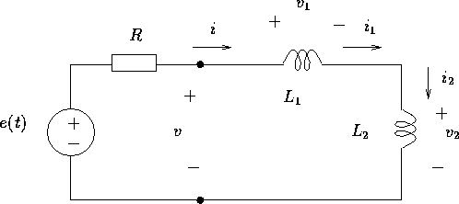

Associação de Indutores
Em série:
Os indutores são ligados de forma que a corrente i seja a mesma em todos eles.
$Leq=L1+L2+ …+Ln$

Slide 11
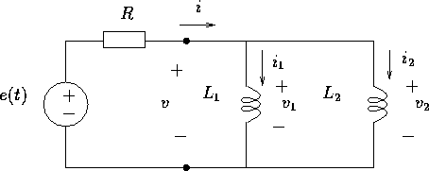
Associação de Indutores
Em Paralelo:
Os indutores estão ligados de forma que a tensão total v aplicada ao circuito seja a mesma em todos eles.
Leq = L1 X L2 / (L1+L2)

Slide 12
Transformadores
Um transformador é um dispositivo destinado a transmitir energia elétrica ou potência elétrica de um circuito a outro, induzindo tensões correntes em um circuito elétrico

Slide 13
Transformadores
É formado por um núcleo ferromagnético e pelos enrolamentos primários e secundários. A tensão v1(t) no primário gera um fluxo magnético variável no núcleo que corta as espiras do secundário, induzindo uma tensão v2(t).

Slide 14
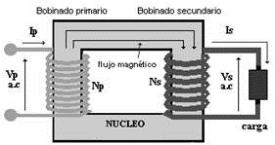
Transformadores

Slide 15
Transformadores
Num transformador com carga R, a tensão eficaz V1 no primário produz a corrente eficaz I1
No secundário, a tensão eficaz V2 fará circular pela carga uma corrente eficaz I2

Slide 16
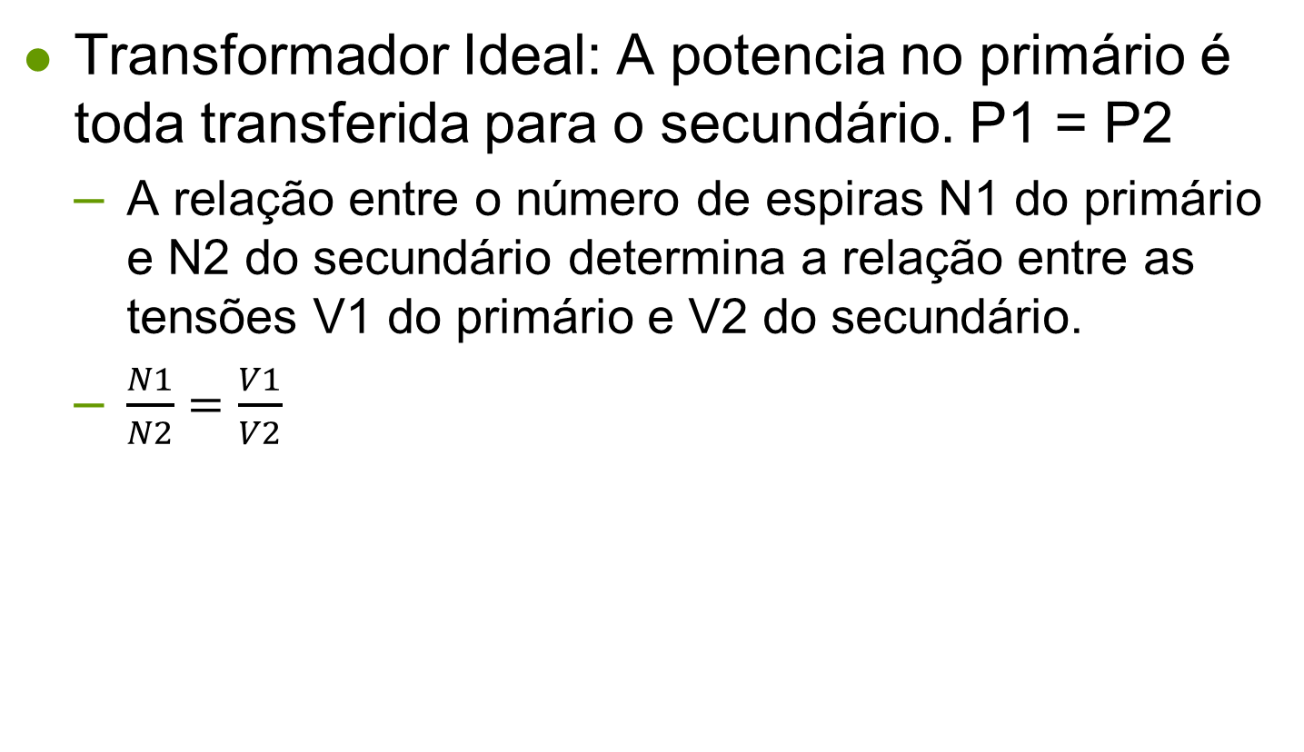
Transformadores
Transformador Ideal: A potencia no primário é toda transferida para o secundário. P1 = P2
A relação entre o número de espiras N1 do primário e N2 do secundário determina a relação entre as tensões V1 do primário e V2 do secundário.
$\frac{N1}{N2}=\frac{V1}{V2}$

Slide 17
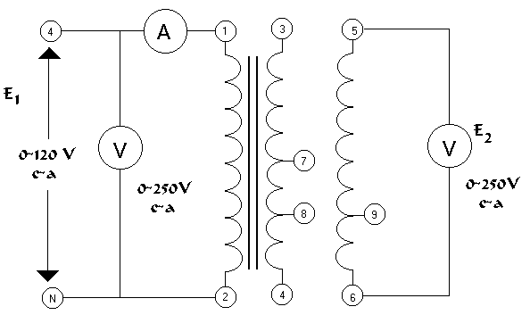
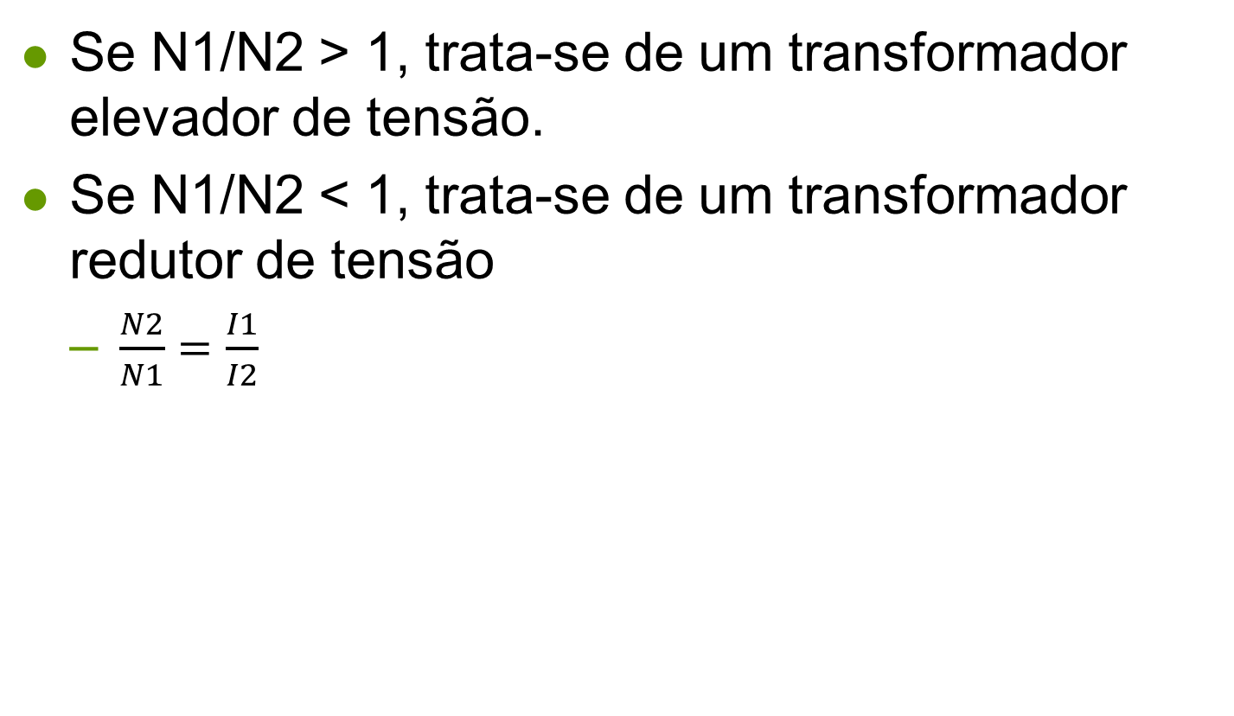
Transformadores
Se N1/N2 > 1, trata-se de um transformador elevador de tensão.
Se N1/N2 < 1, trata-se de um transformador redutor de tensão
$\frac{N2}{N1}=\frac{I1}{I2}$

Slide 18
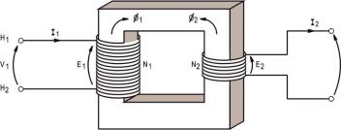
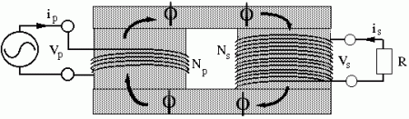
Transformadores
No transformador elevador de tensão, a corrente no secundário é menor que no primário, já no redutor de tensão a corrente no secundário é maior que no primário.

Slide 19
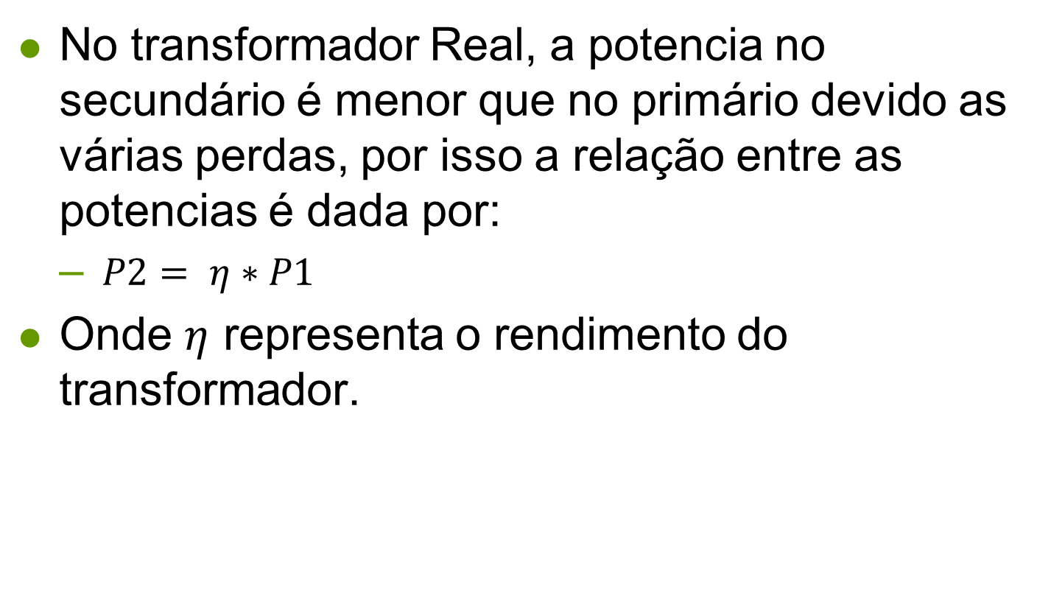
Transformadores
No transformador Real, a potencia no secundário é menor que no primário devido as várias perdas, por isso a relação entre as potencias é dada por:
$P2= η∗P1$
Onde $η$ representa o rendimento do transformador.

Slide 20
Exercício
Vamos Praticar ?

